Slide 1
基于大模型和领域建模语言的安全漏洞模式挖掘
第二阶段

Slide 2
当前设计

Slide 3
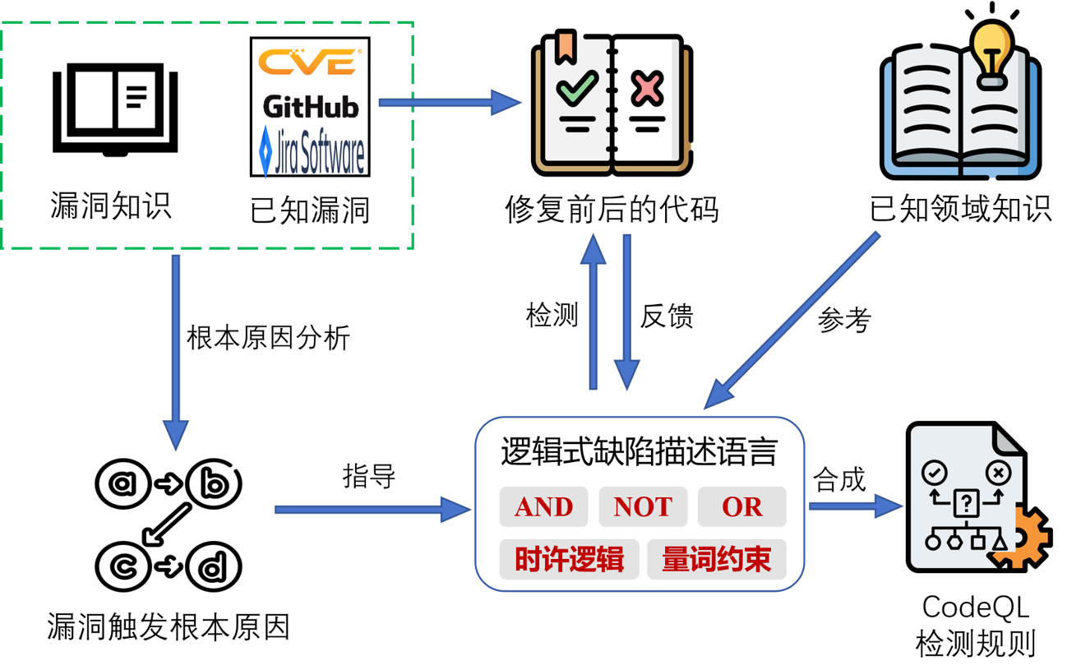
整体框架

Slide 4
数据集设计

Slide 5
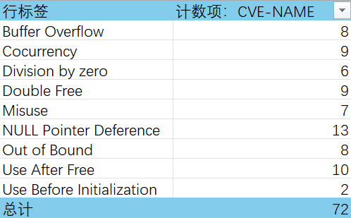
筛选规则

Slide 6
筛选规则
单文件
可编译
函数内

Slide 7
筛选规则
单文件
patch修改的代码位置在一个文件内
2.可以对单文件进行编译

Slide 8
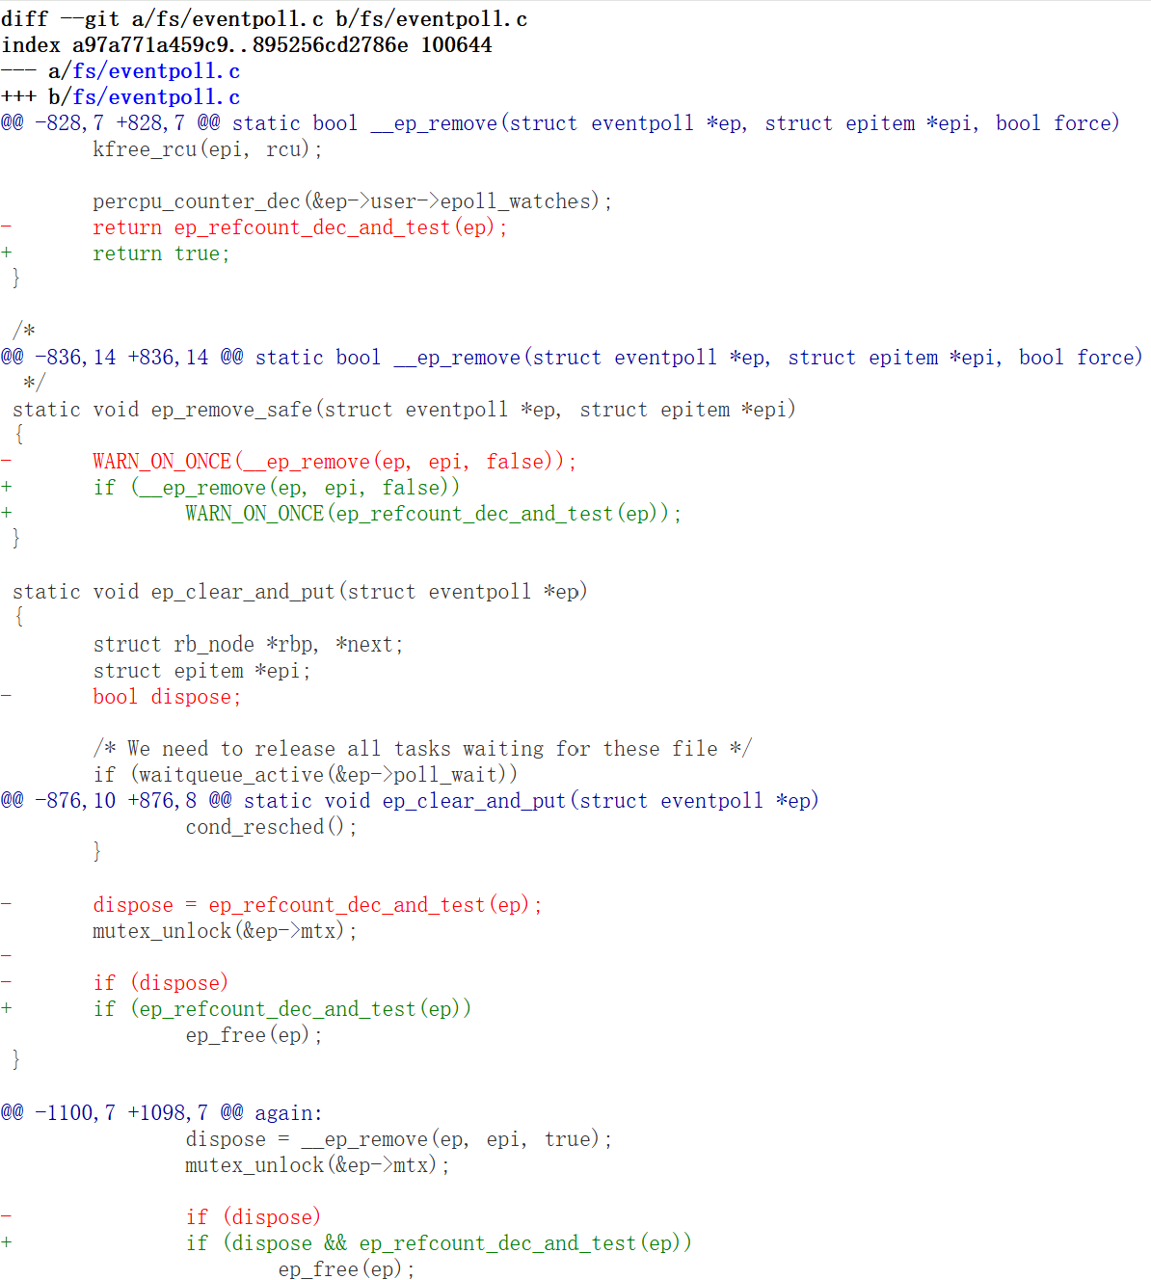
筛选规则
单文件
patch修改的代码位置在一个文件内
2.可以对单文件进行编译

Slide 9
筛选规则
可编译
使用clang对函数生成CFG需要编译
2.使用codeql对文件生成数据库需要编译

Slide 10
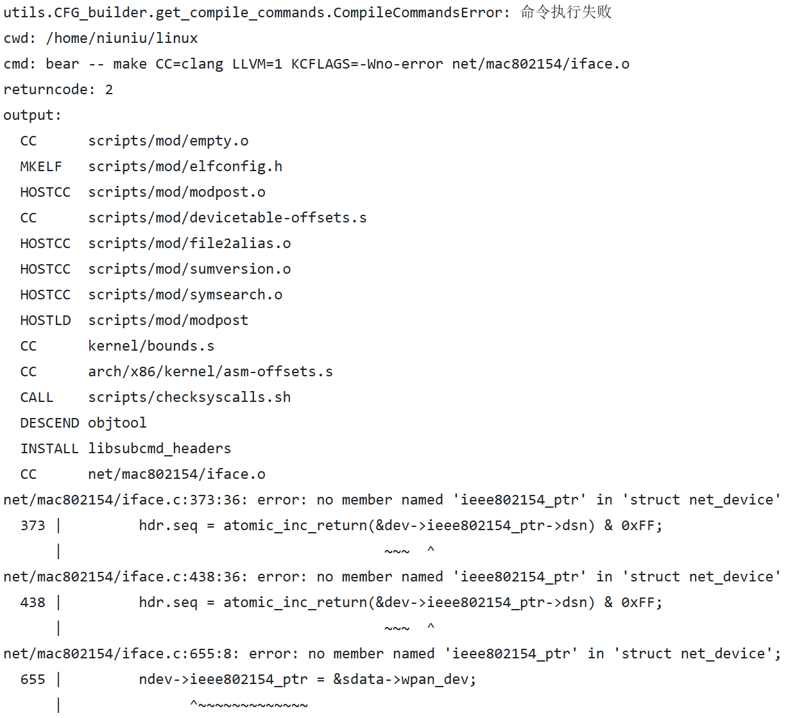
筛选规则
可编译
使用clang对函数生成CFG需要编译
2.使用codeql对文件生成数据库需要编译

Slide 11
筛选规则
函数内
暂不支持patch变更语句不在函数内的情况

Slide 12
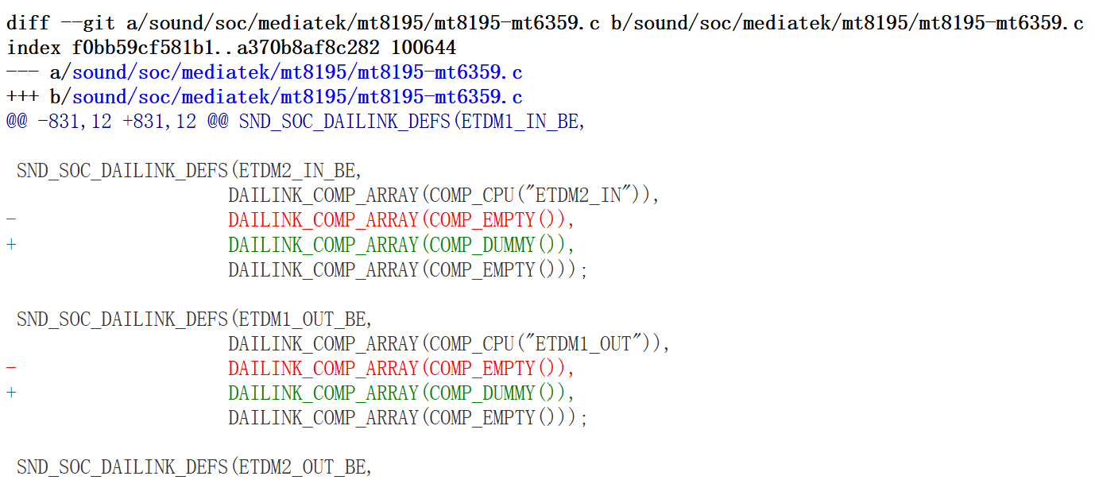
筛选规则
函数内
暂不支持patch变更语句不在函数内的情况

Slide 13
筛选规则
可编译
git checkout –f commit_hash
[STEP 1/3] 生成 compile_commands.json,流程:
1) make clean
2) make defconfig
3) ./scripts/config --file .config -e CONFIG_XXX
4) make olddefconfig
5) make prepare
6) bear -- make CC=clang LLVM=1 <target_obj>
[STEP 2/3] 调用 cfg_builder 生成 AST/CFG
[STEP 3/3] 保存CFG
使用clang对函数生成CFG需要编译
2.使用codeql对文件生成数据库需要编译
原因1：内核配置不正确
原因2：内核版本问题
原因3：头文件路径问题

Slide 14
DSL生成部分设计

Slide 15
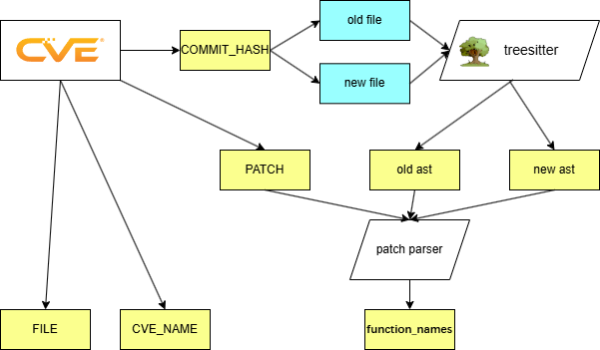
补丁处理
读取基本信息：
CVE_NAME
COMMIT_HASH
FILE
切换版本：
OLD_FILE
NEW_FILE
Treesitter-c生成预处理ast：
OLD_AST
NEW_AST
根据ast与patch，得到相关函数
function_names

Slide 16
代码融合
根据patch解析：
-闭包
+闭包
融合与嵌入：
将+闭包自底向上插入到old文件中
遇到-闭包则退避
目的与避险：
在切片过程中，同时包含新增与删除语句的上下文。
闭包插入，规避语法错误。
增加风险：
语义错误

Slide 17
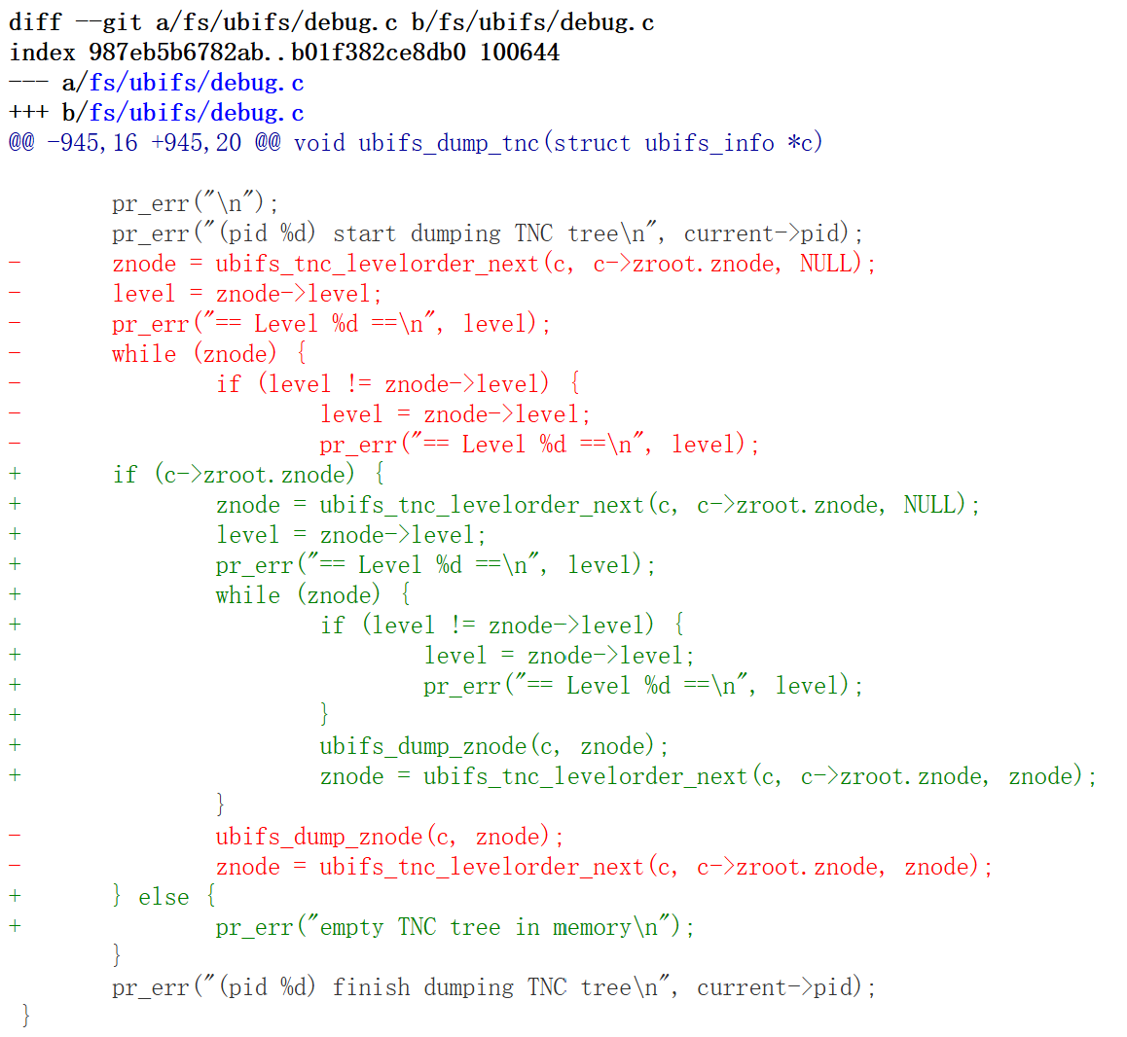
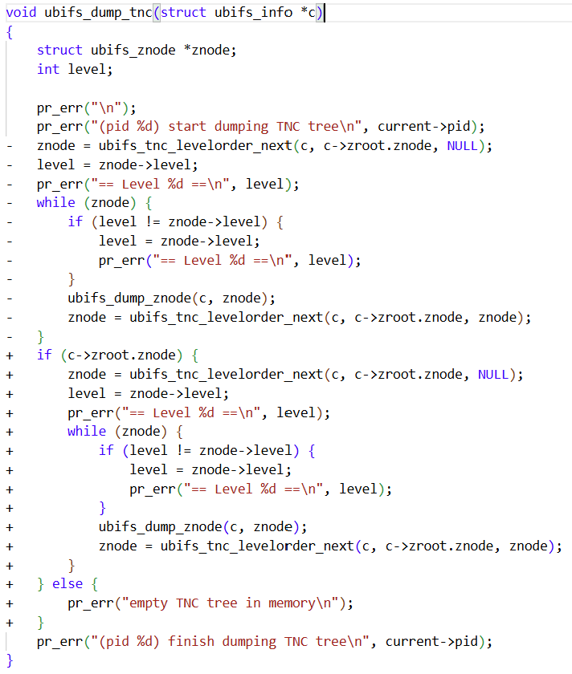
代码融合

Slide 18
编译与CFG生成
生成编译命令文件：
1) make clean
2) make defconfig
3) ./scripts/config --file .config -e CONFIG_XXX
4) make olddefconfig
5) make prepare
6) bear -- make CC=clang LLVM=1 <target_obj>
生成CFG：
调用cfg_builder
生成便于解析的ast、cfg
以及自定义用于辅助defuse分析的ir

Slide 19
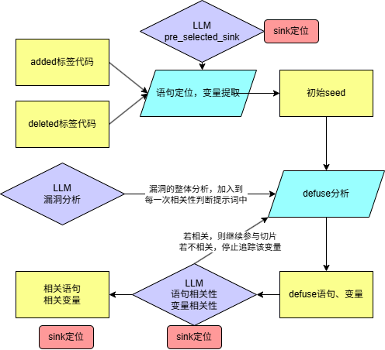
defuse切片与大模型分析
初始seed构成：
所有变更语句中变量
defuse分析：
基于每一个相关变量：
前向探索use
后向探索use
后向探索def
漏洞分析：
得到大模型对于漏洞的完整分析
大模型分析：
对于探索的语句进行判断：
语句相关性
变量相关性
该语句是否为sink
初步判断sink：
由漏洞信息与融合函数判断
Sink语句以及变量加入seed
Proxy sink判断：
当整个切片流程中没有sink时触发

Slide 20
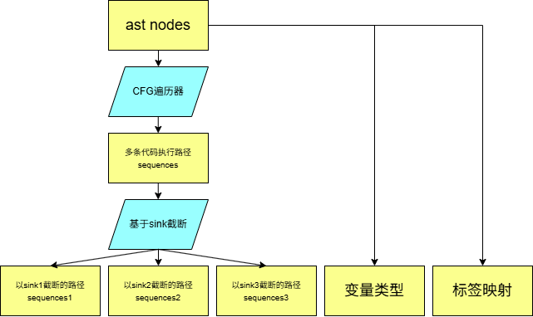
切片转序列
基于CFG路径输出序列
枚举 CFG 路径
保留包含 sink/kept 节点的路径
根据sink位置进行序列截断
多sink模式
辅助信息：
节点中相关变量与变量类型
节点语句行号
节点语句标签映射

Slide 21
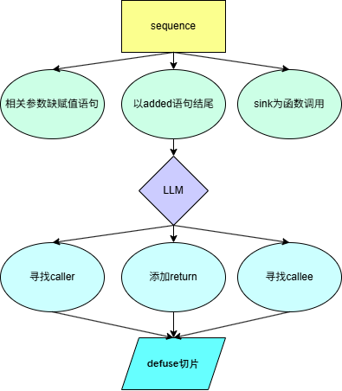
序列后处理
语句归并：
因为语句颗粒度问题，避免重复语句
序列关键变量没有来源：
大概率是函数入参
提示大模型判断是否需要查询caller
序列以added标签语句结尾：
大概率直接sink不在函数中
提示大模型判断规则是否需要添加return语句作为结尾
序列sink为函数调用：
提示大模型判断是否需要查询callee

Slide 22
序列转规则
根据节点标签转为规则：
普通语句直接转 SimpleRule
added/deleted 语句进入缓冲区
缓冲区 flush 时生成 not / and / 普通规则块
把 var_type 转成 meta 声明
组装 VPDLRule

Slide 23
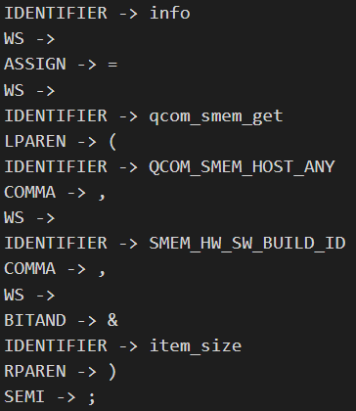
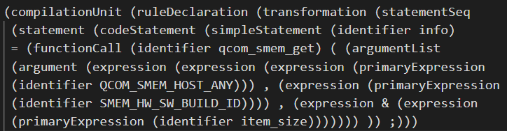
VPDL到CodeQL自动化翻译
基于ANTLR解析VPDL
编写词法规则 VPDLLexer.g4
编写语法规则 VPDLParser.g4
把VPDL解析成 parse tree 形式
VPDL
ANTLR
Parse Tree
Translator
CodeQL

Slide 24

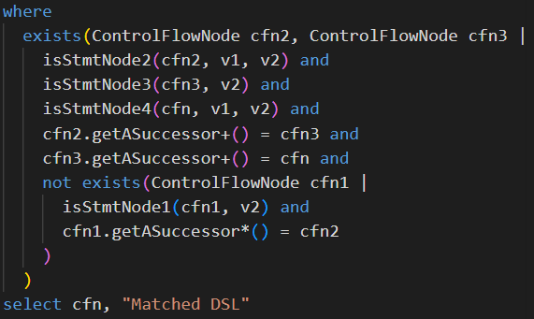
VPDL到CodeQL自动化翻译
基于控制流分析的方法来生成CodeQL
基于meta声明确定from语句的Variable声明个数
每条语句对应两个predicate
isStmtN匹配语句的语义信息
isStmtNodeN匹配语句的控制流节点
每条语句的参数声明用于传递from中的Variable
用控制流节点顺序关系代表语句顺序关系

Slide 25
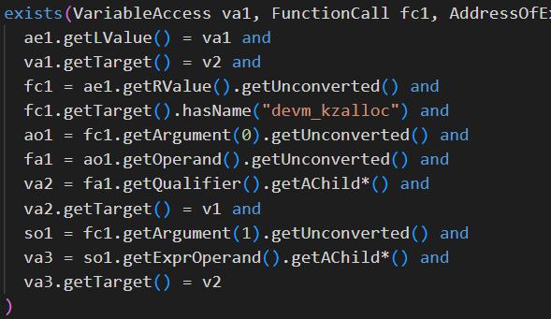
VPDL到CodeQL自动化翻译
遍历每一条语句中已在predicate参量中声明的变量所在的 parse tree 节点
根据变量所在节点信息递归地生成对应的CodeQL谓词，直到变量匹配上

Slide 26
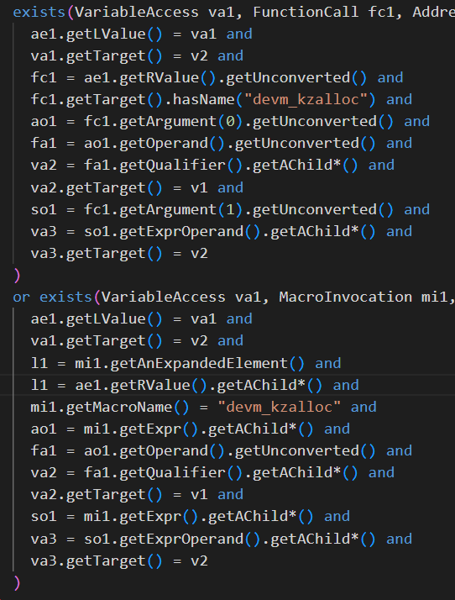


VPDL到CodeQL自动化翻译
对于函数调用和宏调用采用平行输出 or exists() 分支
对应的isStmtNodeN用于传入参数以及与控制流节点匹配
让where中只需要用到isStmtNodeN就能表示语句序列
Select选择语句序列的最后一句非not语句作为输出

Slide 27

AutoQL的验证
在环境中用编译模式在CVE commit前后分别生成修复前和修复后的database
用AutoQL分别查询对应数据库，对比前后查询结果数量 pre post
一般来说，pre > post 代表成功命中（TP）
pre = 0，代表有漏报 （FP）
pre <= post && pre > 0 ，代表有误报 (FN)

Slide 29
ISR：移动不影响语义的语句位置 CN：对条件判断写法做归一化，例如补括号、统一 NULL 比较、单行分支加大括号
EER：等价的表达式写法替换，比如同义表达式改写
LVR：重命名函数体内的局部变量或参数

Slide 30
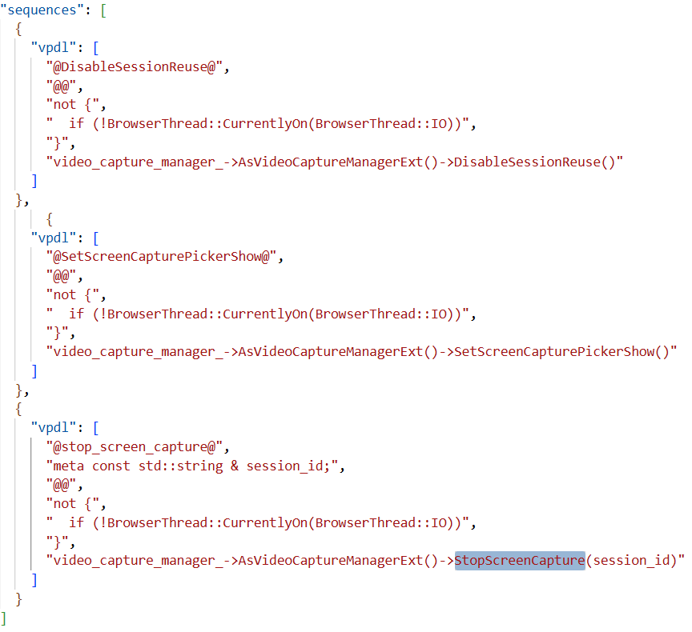
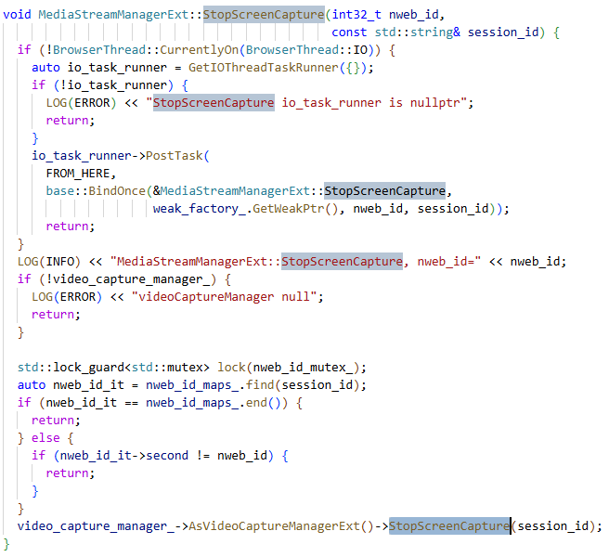
arkweb

Slide 31
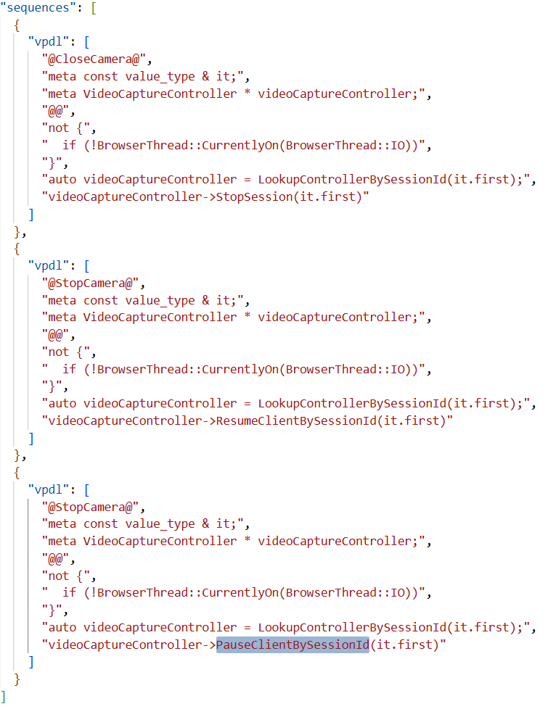
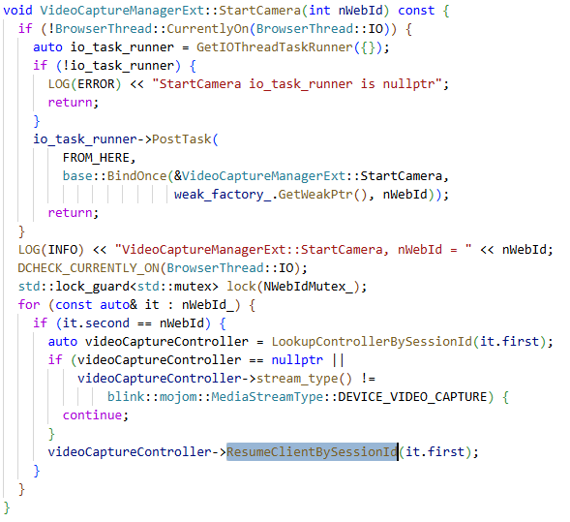

Slide 32
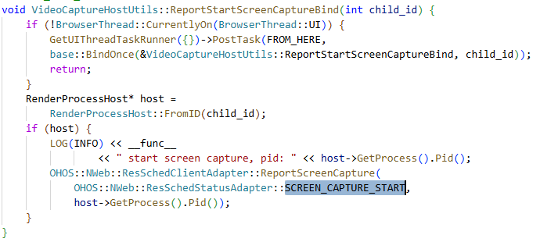
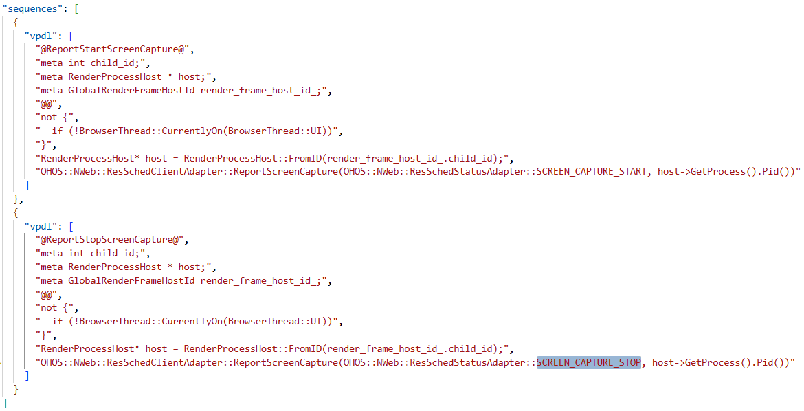

Slide 33
DSL案例展示

Slide 34
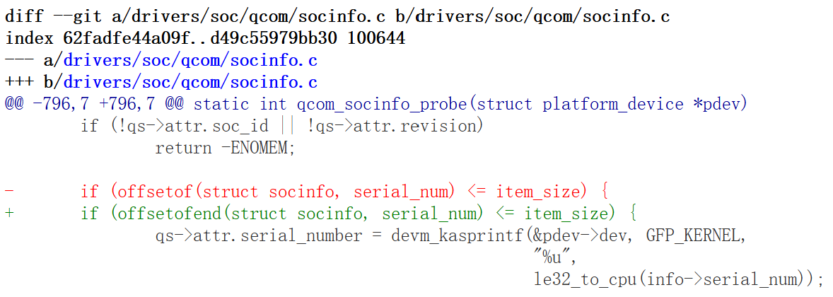
案例展示：CVE-2024-58007
"@qcom_socinfo_probe@",
"meta struct socinfo * info;",
"meta size_t item_size;",
"meta struct platform_device * pdev;",
"meta struct qcom_socinfo * qs;",
"@@",
"info = qcom_smem_get(QCOM_SMEM_HOST_ANY,
SMEM_HW_SW_BUILD_ID, &item_size)",
"not {",
" if (offsetofend(struct socinfo, serial_num) <= item_size)",
"}",
"qs->attr.serial_number = devm_kasprintf(&pdev->dev, GFP_KERNEL,\"%u\",le32_to_cpu(info->serial_num))"
Out-of-Bounds
在 MSM8916 等旧款高通芯片上，固件提供的 SMEM 中的 socinfo 结构体版本为 SOCINFO_VERSION(0, 8)。这个版本的 struct socinfo 不包含 serial_num 字段。
在 MSM8916 上，由于结构体定义不匹配，offsetof(serial_num) 可能恰好 ≤ item_size，导致条件通过，代码误认为 serial_num 存在。
当条件满足时：le32_to_cpu(info->serial_num)被执行
读取了 SMEM 区域之外的内存

Slide 35
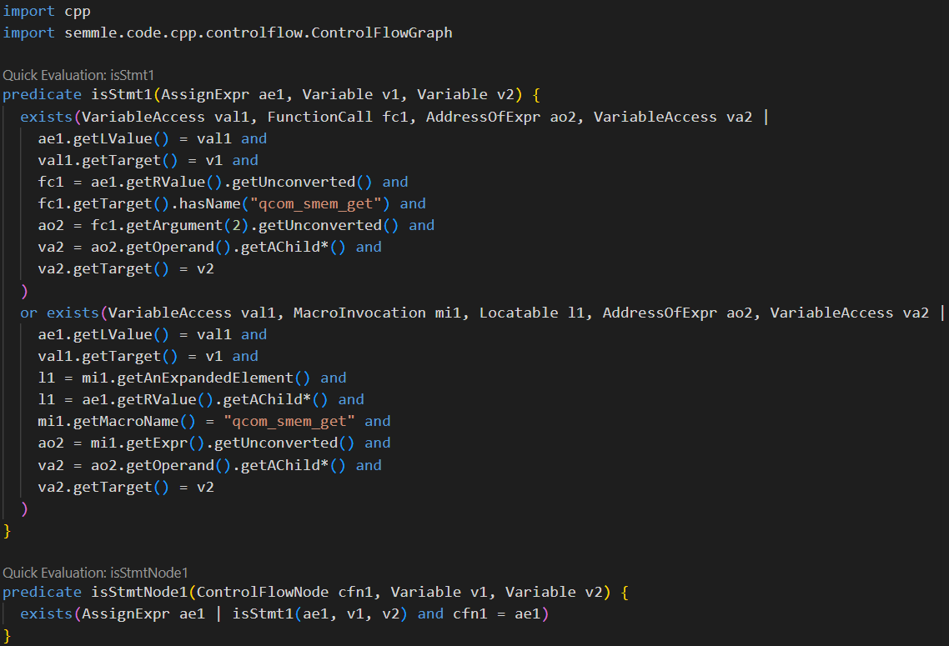
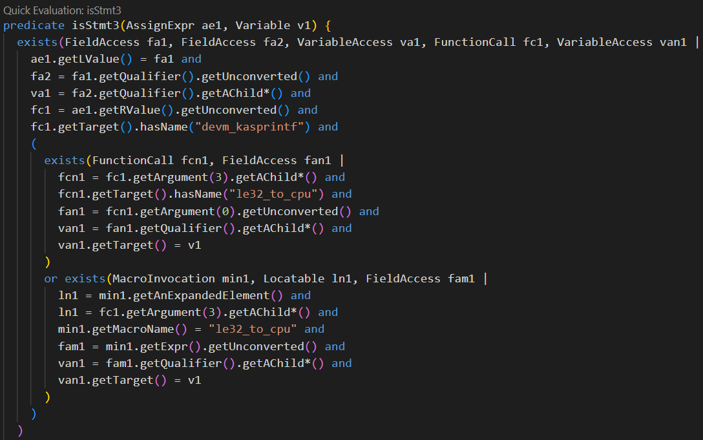
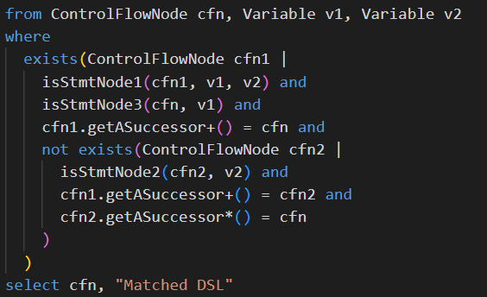
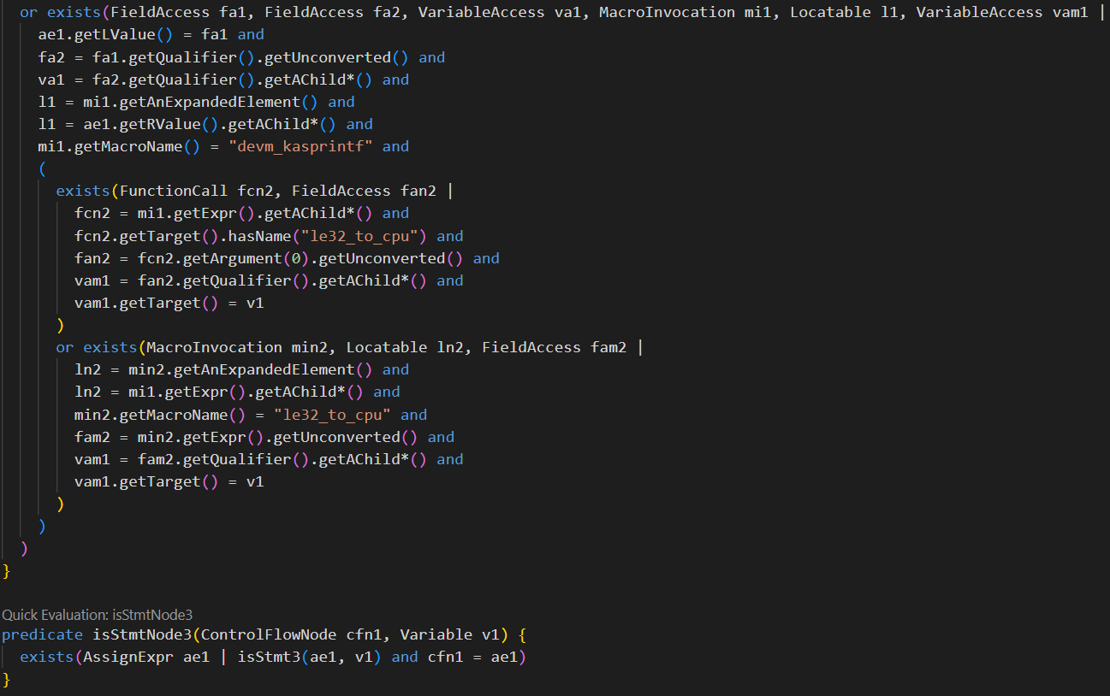
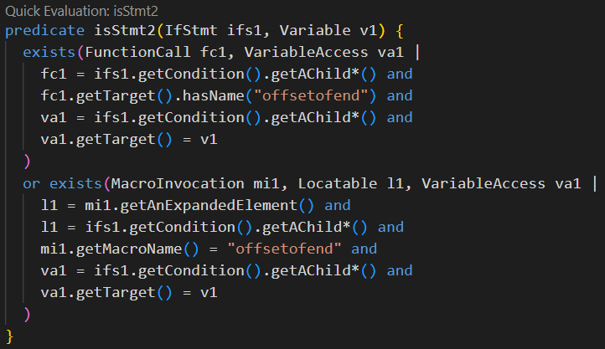

Slide 36
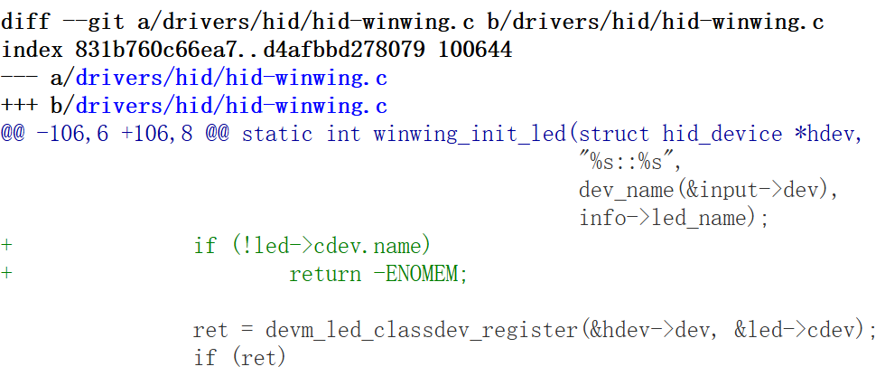
案例展示：CVE-2024-58021
"@winwing_init_led@",
"meta struct hid_device * hdev;",
"meta const struct winwing_led_info * info;",
"meta struct input_dev * input;",
"meta struct winwing_led * led;",
"meta int ret;",
"@@",
"led->cdev.name = devm_kasprintf(&hdev->dev, GFP_KERNEL,\"%s::%s\",dev_name(&input->dev),info->led_name)",
"not {",
" if (!led->cdev.name)",
"}",
"ret = devm_led_classdev_register(&hdev->dev, &led->cdev)"
NULL Pointer Dereference
在 winwing_init_led() 函数中，调用 devm_kasprintf() 动态分配内存来构造 LED 设备的名称字符串，但没有检查返回值是否为 NULL。
当系统内存压力较大时，devm_kasprintf() 可能返回 NULL。随后：
led->cdev.name = NULL 被赋值
devm_led_classdev_register() 内部会访问 led->cdev.name
发生内核空指针解引用 → 内核崩溃（panic）
触发大模型分析callee

Slide 37
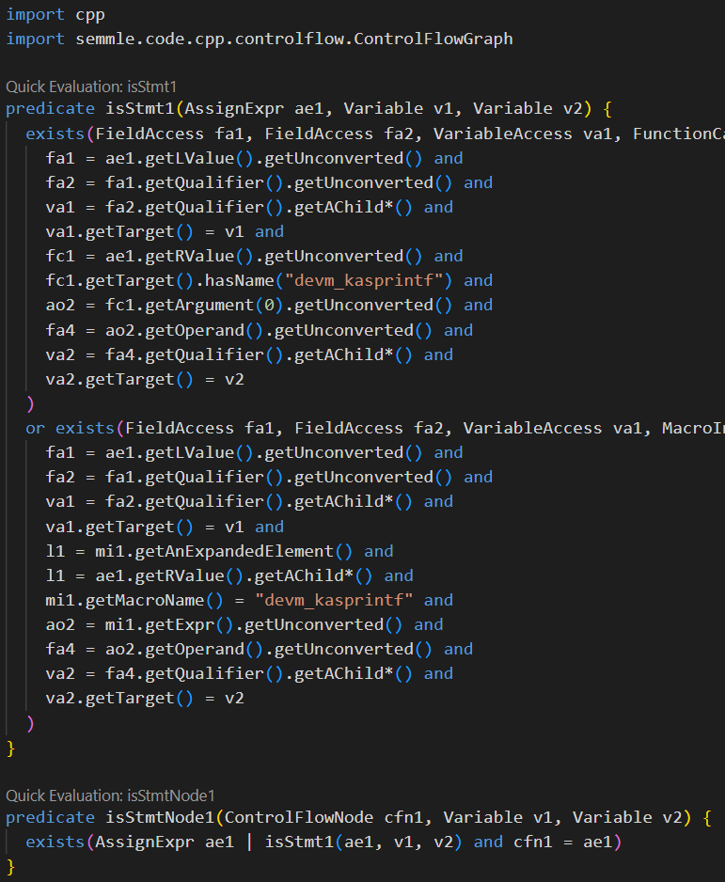
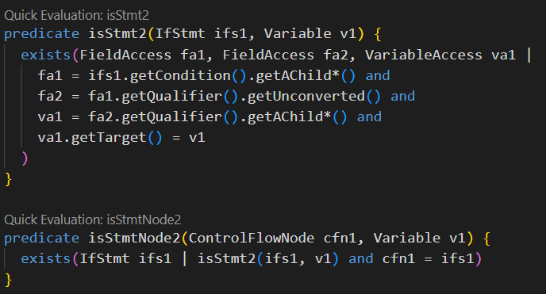
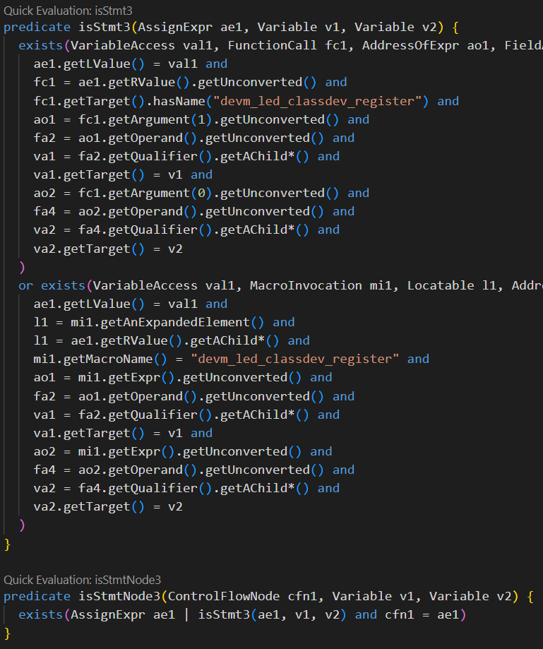
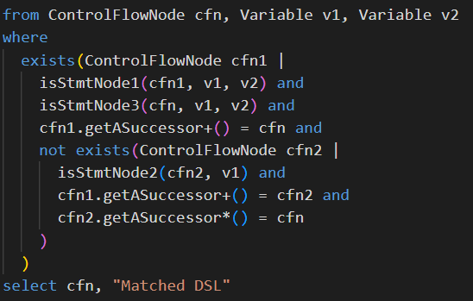

Slide 38
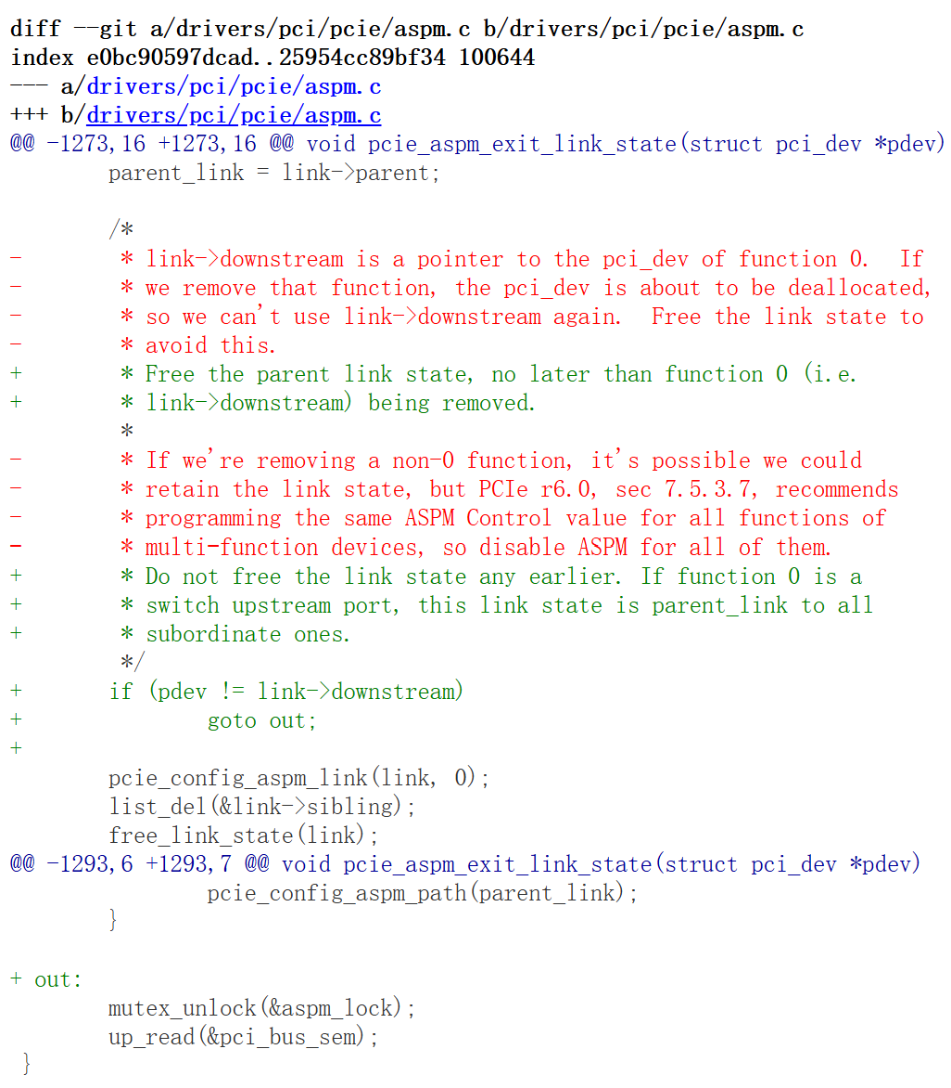
案例展示：CVE-2024-58093
Use After Free
任意总线上的函数被移除时就释放ASPM链路状态
场景：PCIe交换机的MFD，非function 0先被移除
结果：父链路被提前释放，子链路仍有引用 → use-after-free
"@pcie_aspm_exit_link_state@",
"meta struct pcie_link_state * link;",
"meta struct pci_dev * parent;",
"meta struct pcie_link_state * parent_link;",
"meta struct pci_dev * pdev;",
"@@",
"link = parent->link_state",
"parent_link = link->parent",
"not {",
" if (pdev != link->downstream)",
"}",
"pcie_config_aspm_link(link, 0)",
"list_del(&link->sibling)",
"free_link_state(link)"

Slide 39
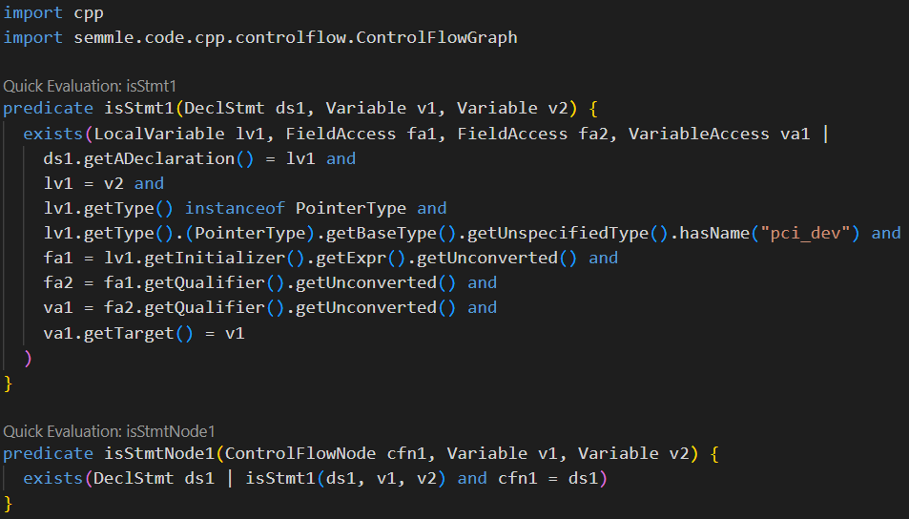
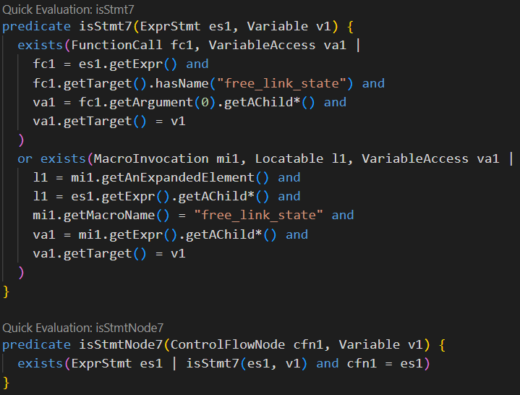
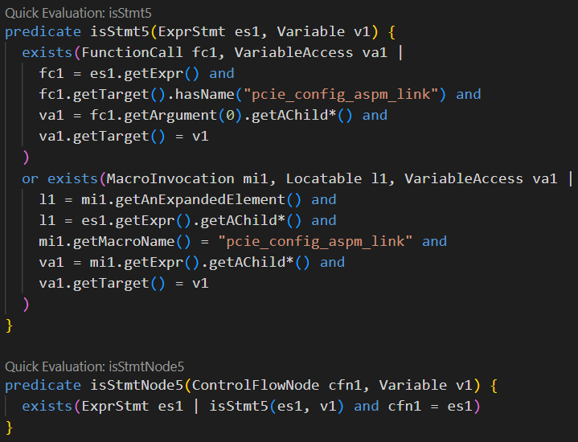
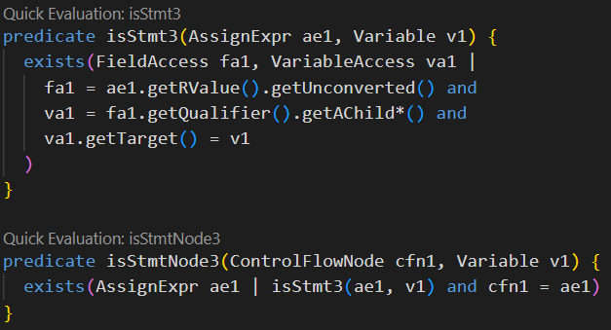
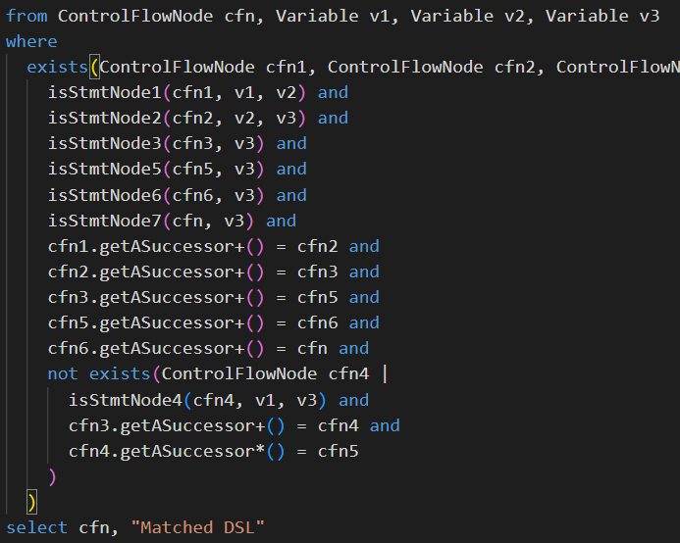
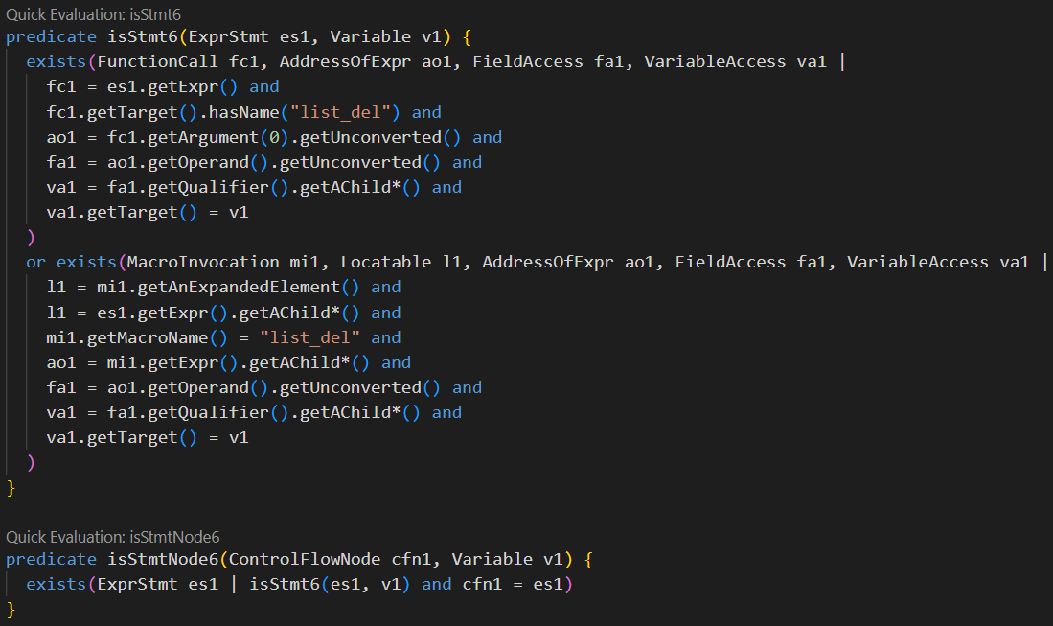
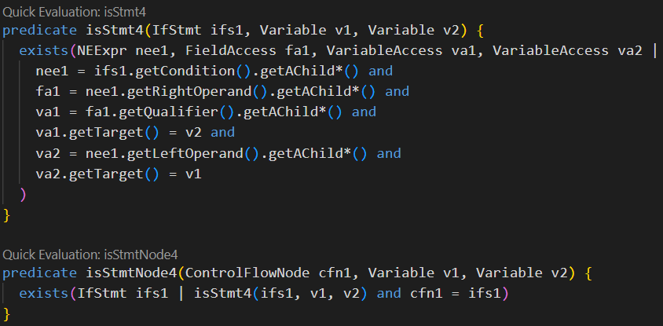
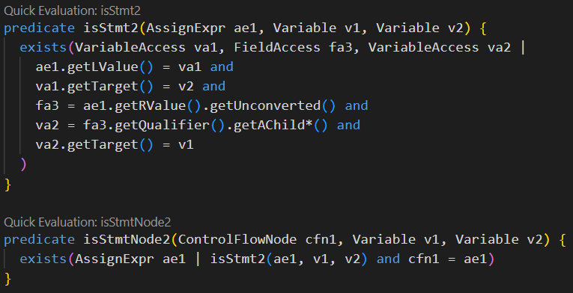

Slide 40
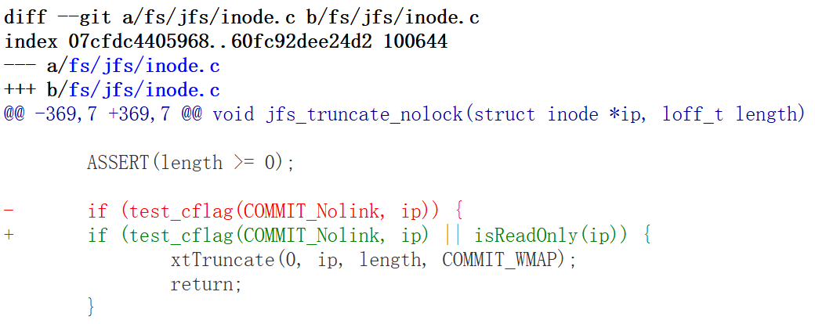
案例展示：CVE-2024-58094
"@jfs_truncate_nolock@",
"meta struct inode * ip;",
"meta tid_t tid;",
"@@",
"not {",
" if (test_cflag(COMMIT_Nolink, ip) || isReadOnly(ip))",
"}",
"tid = txBegin(ip->i_sb, 0)",
"mark_inode_dirty(ip)",
"txCommit(tid, 1, &ip, 0)"
Misuse
在 jfs_truncate_nolock() 函数中，当文件系统处于只读模式时，原有的代码路径会尝试进行事务操作（txBegin/txEnd），但这些操作会访问已经被设置为 NULL 的日志结构体 log。

Slide 41
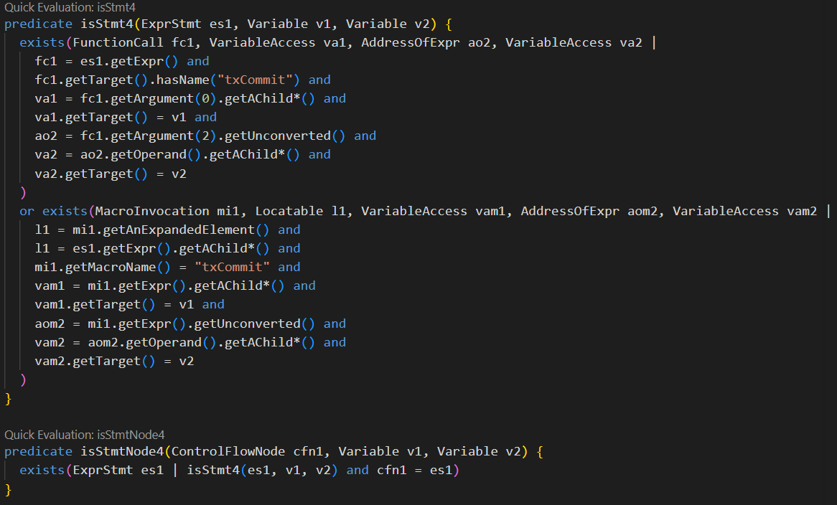
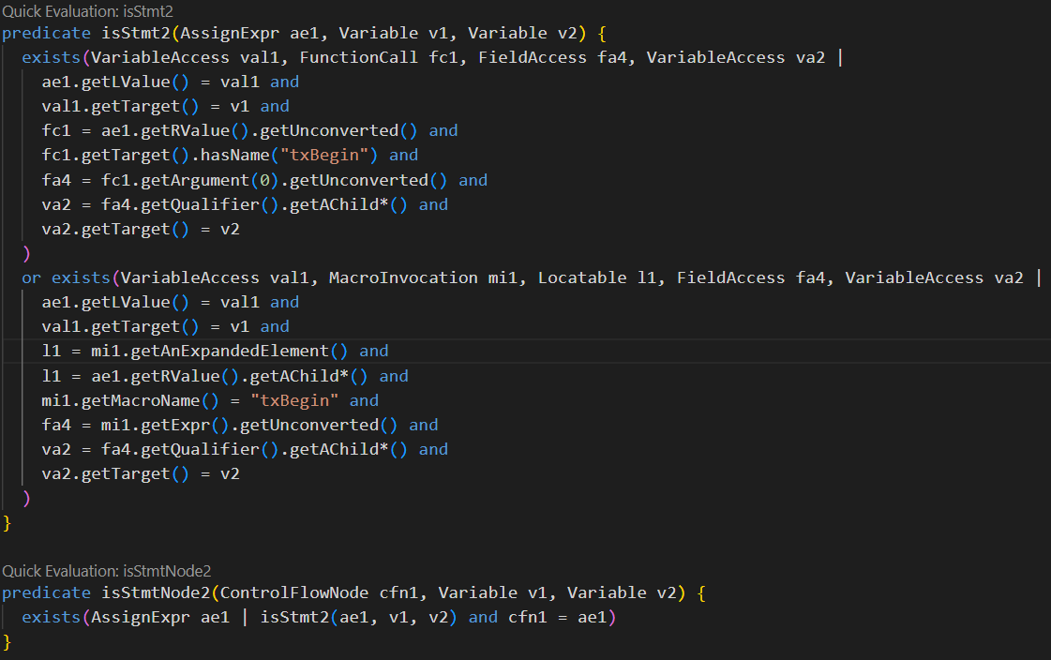
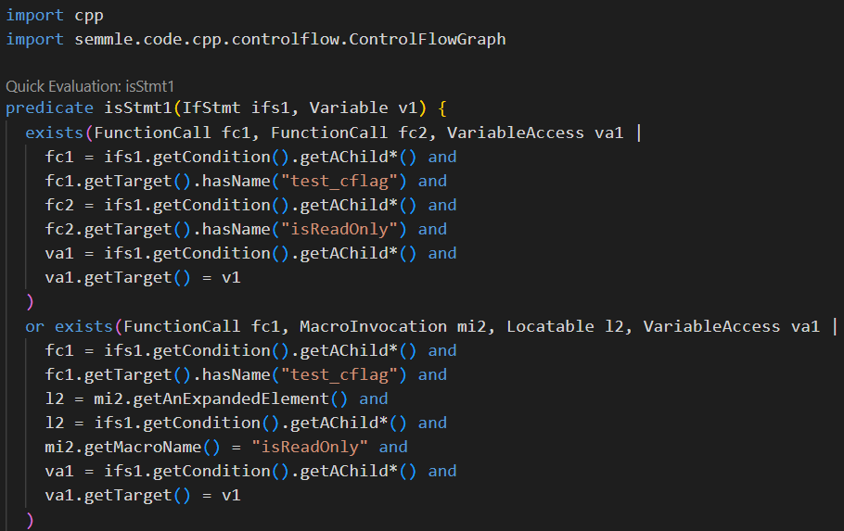
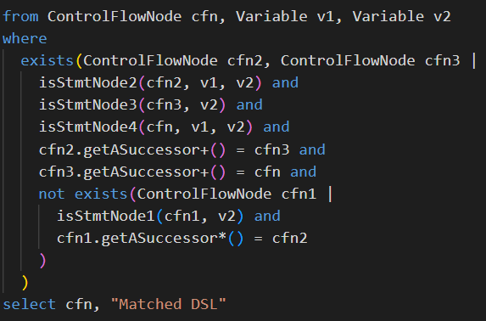
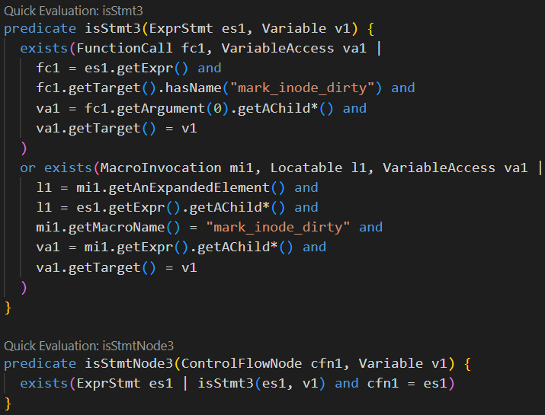
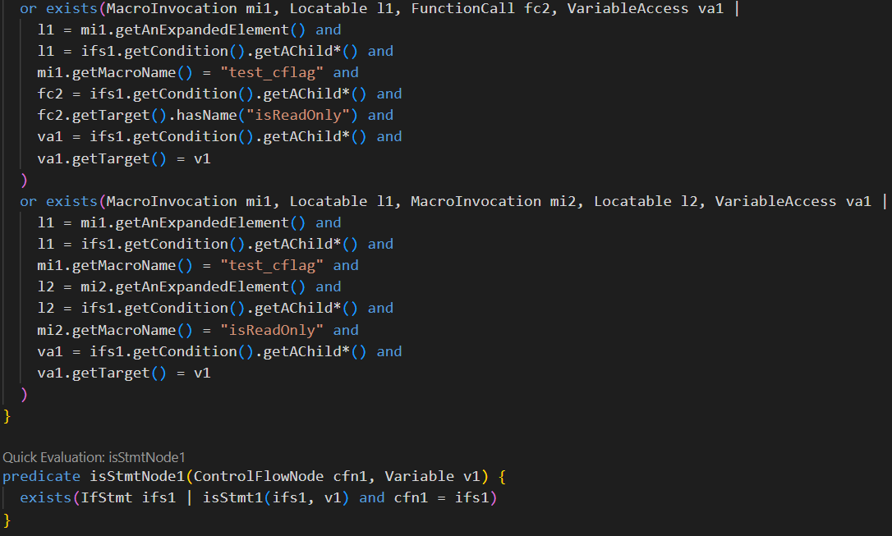

Slide 42
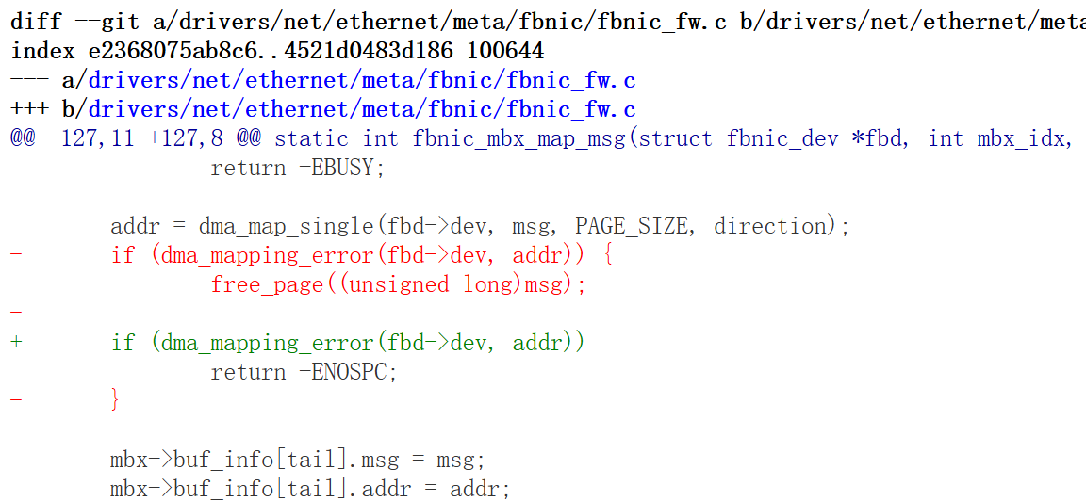
案例展示： CVE-2025-38341
"@fbnic_mbx_map_msg@",
"meta dma_addr_t addr;",
"meta int direction;",
"meta struct fbnic_dev * fbd;",
"meta int mbx_idx;",
"meta struct fbnic_tlv_msg * msg;",
"@@",
"direction = (mbx_idx == FBNIC_IPC_MBX_RX_IDX) ? DMA_FROM_DEVICE :DMA_TO_DEVICE",
"addr = dma_map_single(fbd->dev, msg, PAGE_SIZE, direction)",
"free_page((unsigned long)msg)"
Double Free
在 fbnic_mbx_map_msg() 函数中，当 dma_map_single() 失败时，函数内部调用了 free_page() 释放了 msg 指向的内存。但根据函数设计，调用者保留消息的所有权，调用者在自己的错误处理路径中也会释放这块内存，导致 double-free。

Slide 43





Slide 44
未来工作
将方法论应用于鸿蒙内核
支持DTS问题单解析
注入鸿蒙领域知识
与形式化已有平台结合

Slide 45
风险和问题
内部大模型问题
白天负载高，首字延迟高，请求次数受限
通勤问题

